Slide 1
开题报告
基于深度学习的汽车车型自动识别
学生姓名：滕佳禄
学生学号：16073212
导师姓名：项铁铭

Slide 2
选题背景和意义
1
2
国内外研究动态
3
研究基本内容
4
拟解决问题
5
研究步骤、方法、措施
6
参考文献

Slide 3

选题背景和意义
1
随着我国经济社会的不断发展，现代制造业
和汽车工业得到了迅速成长，汽车产能逐年上升。
据国家统计局^{[1]}数据显示，2019年年末全国私人汽车保有量22635万辆，较上一年增加1905万辆。另外据中国汽车工业协会^{[2]}数据显示，2019年中国汽车产销分别完成2572.1万辆和2576.9万辆，产销量继续蝉联全球第一。
汽车的普及一方面给人们的出行带来了极大地便利，另一方面各种交通问题也日益凸显，严重影响人们的出行与安全。近年来大数据、人工智能、深度学习等技术逐渐渗透到交通服务行业，在这种背景下，智慧交通系统应运而生。

Slide 4
选题背景和意义
1
在智慧交通系统中，车型识别是最为重要和
基本的组成部分和研究内容。可用在交通流量检
测，刑侦，高速路计费系统等领域。
在交通流量检测系统中，车型识别技术可以自动统计不同类型的车辆数量，提高工作效率。
在刑侦系统中，车型识别技术能有效协助案件的侦破，有助于识别出嫌疑车辆，加大犯罪侦查力度。
在高速路计费系统中，结合系统中该车辆登记的其他信息，可以进一步提高识别精度。

Slide 5
选题背景和意义
1
近几年，基于深度学习的计算机视觉理论迅
速发展。对比基于手工设计的特征模式识别，基
于深度学习的车型识别借助深度学习中的卷积神
经网络对大量训练数据进行训练拟合，得到了更
高的准确率，比传统的统计机器学习更加具有鲁
棒性，适应性更强。因此研究基于深度学习的车型识别具有重要意义。

Slide 6
国内外研究动态
2
车型识别技术主要包括车辆信息采集和处理、
车型识别以及数据管理。目前，车型识别技术主要
从硬件和软件两方面进行分类：基于硬件的物理参数模式识别和基于软件的计算机视觉图像识别。
对于第一类，基于物理参数的识别方法需要硬件环境的支撑，该类方法精确度高，但部署、维护代价较大。目前属于此类方法的有地感线圈检测法，动态电压检测法、红外线探测法等。这种方法的一大优点是没有遗漏的捕获所有经过车辆的信息，但是由于传感器收集的数据有限，且易受车辆行驶状态以及工作环境的影响，因此对特定场合较为适用，例如高速公路收费站、卡口等场景，不适用于普通城市道路。

Slide 7
国内外研究动态
2
另一类车型识别系统除了摄像头外不需要其
他硬件支持，借助图像处理等计算机视觉方法进行
识别。该方法因为成本低、数据来源广泛、不影响交通正常通行等特点，得到了广泛使用。
国内外学者对此方法进行了大量研究。Hasegawa^{[3]}等人构建了一个视觉系统，从图像边界提取包括宽度、高度、面积等在内的特征,组成11维特征向量来区分车辆的类型。Psyllos^{[4]}等人从汽车正面头部图像中提取SIFT特征作为车型特征来进行车型识别。Kraimer^{[5]}等人首先从前景轮廓中提取凸度、伸长率和垂直率作为车辆图像的特征，然后送入KNN分类器来识别车型。

Slide 8
国内外研究动态
2
崔江^{[6]}等人提出利用图像差分、直方图处理、
中值滤波等技术得到车辆的侧面图像。周爱军^{[7]}
等人利用边缘检测算法提取车辆的边缘信息，根据
Harris角点检测方法得到车型信息。
这些传统车型识别方法主要依靠单个模板特征,这些特征来自大多人们的经验总结。由于这类方法大都使用人工特征，因此在特征提取时不仅耗时费力，还需要对图片进行复杂的预处理操作，有时过于关注车辆的细节信息，会浪费运算成本。

Slide 9
国内外研究动态
2
近几年，基于深度学习的汽车车型识别迅速
发展，许多学者进行了相关研究。贾瑞^{[8]}使用AlexNet
卷积神经网络对斯坦福公开的汽车数据集进行识别，获得了比较好的效果。石维康^{[9]}采用改进的特征金字塔SSD模型，结合AlexNet网络进行车型识别。黄强强^{[10]}将AlexNet与颜色识别结合起来进行汽车识别，与仅用特征提取和颜色识别得到的效果进行对比，发现准确率得到了很大的提高。楚翔宇^{[11]}采用基于区域的卷积神经网络(RCNN)和改进后的fastRCNN进行车型识别。
这些研究推动了深度学习在车型识别任务中的快速发展。

Slide 10
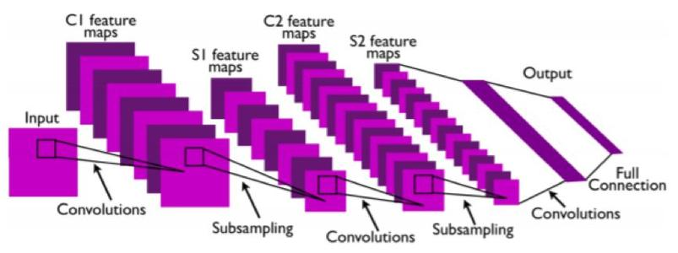
研究基本内容
3
深度学习中卷积神经网络的工
作原理和模型。
卷积神经网络(CNN)是一类包含卷积计算且具有深度结构的前馈神经网络，是深度学习的代表算法之一。卷积神经网络具有表征学习能力，其模型由卷积层、池化层、归一化层和全连接层等部件前后连接而成。本课题研究每一层的工作原理和具体实现方法。

Slide 11
研究基本内容
3
卷积神经网络在图像识别中的
应用。
最早将卷积神经网络模型应用到实际问题中的是Yann LeCun教授在1998年提出的LeNet-5模型^{[12]}，它是第一个成功大规模应用在手写数字识别问题的卷积神经网络。随后，在2012-2017年的ImageNet图像识别大赛中，每届冠军基本都提出了一个全新结构的卷积神经网络，本课题研究这几年冠军队提出的模型，结合作者计算机硬件性能，选择适合汽车车型识别的模型，对其进行代码复现。

Slide 12
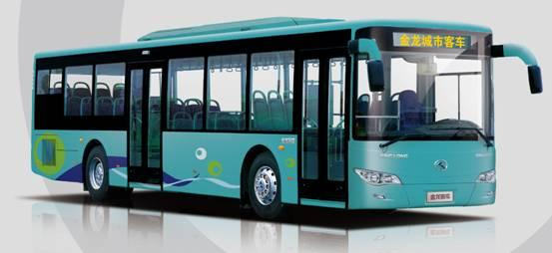
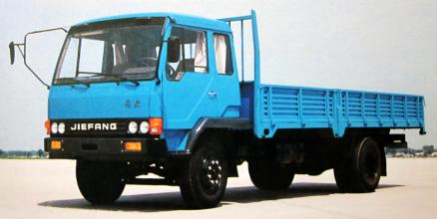
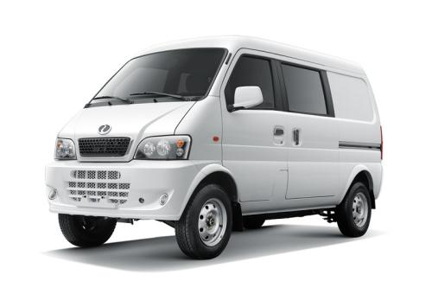
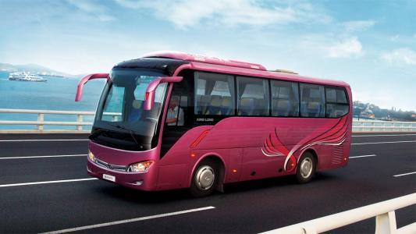
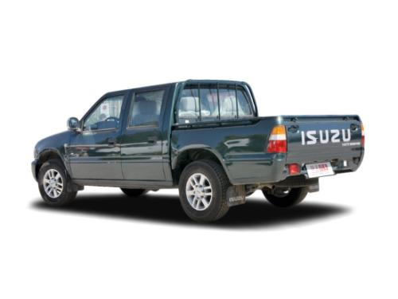
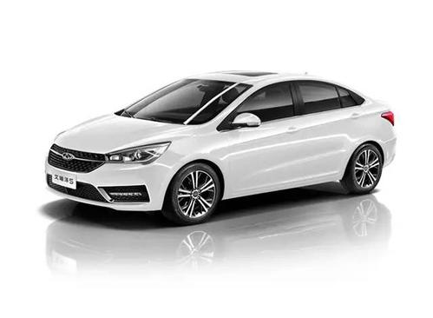
研究基本内容
3
运用卷积神经网络对车型进行识别。
根据提供的汽车图片来识别车型，并能将汽车分为大型车(公交车，客运车，货车)，中型车（面包车，皮卡车）和小型车（轿车）这六类。
公交车
货车
面包车
客运车
皮卡车
小轿车

Slide 13
拟解决问题
4
使用所选择的卷积神经网络模型进行汽车
车型识别，且识别准确率达到80%以上。
结合实际场景改进模型，提高准确率。
提供交互界面用来选择待识别汽车图片、展示识别结果，方便操作。

Slide 14
5
研究步骤、方法、措施
研究步骤
1. 学习和了解深度学习的相关理论。
2. 研究深度学习中卷积神经网络的工作原理。
3. 研究卷积神经网络在图像识别中的典型模型。
4. 下载或自己制作包含六类汽车车型的数据集， 将其分为训练集和测试集。
5. 编写和调试用于车型识别的卷积神经网络程序。
6. 用训练集进行训练，用测试集测试准确率。
7. 考虑实际场景，改进模型和参数，提高准确率。
8. 编写车型识别的交互界面，方便操作。

Slide 15
5
研究步骤、方法、措施
具体研究方法和措施
1. 网上查阅图像分类的相关文献，学习典型的卷积神经网络模型，如LeNet5、AlexNet^{[13]}、VGGNet^{[14]}、GoogLeNet^{[15]}、ResNet^{[16]}等。
2. 了解目前主流的深度学习框架，如Tensorflow、Pytorch、Caffe等，阅读官方文档了解基本原理。
3. 选择本课题要使用的深度学习框架和具体的卷积神经网络模型，官网阅读关于图像分类的相关函数库和例程。

Slide 16
5
研究步骤、方法、措施
具体研究方法和措施
4. 下载汽车数据集，如果没有合适的数据集，进入汽车网等网站下载所需要的汽车图片做成数据集。
5. 复现两至三个典型模型，对预测的准确值进行对比，并分析产生差异的原因。
6. 根据实际场景，对模型进行改进，如修改卷积核尺寸、初始化参数、卷积层数等，提高准确率。
7. 交互界面的编写可以使用基于python的Qt库。

Slide 17
6
参考文献
[1] 国家统计局.中华人民共和国2019年国民经济和社会发展统计公报[EB]. 2020-02-28.
[2] 中汽协会行业信息部.2019年汽车工业经济运行情况[EB].2020-01-13.
[3] Hasegawa J, Kanade A. Type, classification, color, estimation, and specific target detection of moving targets on public streets[M]. Springer-Verlag New York, Inc.2005.
[4] Psyllos Y, Anagnostopoulos A, KayafasE J. Vehicle model recognition from frontal view image measurements[J].Computer Standards&Interfaces,2011, 33(2): 142-151.
[5] Karaimer J, Cinaroglu L, Bastanlar Y. Combining Shape-Based and Gradient-Based Classifiers for Vehicle Classification[C]. IEEE, International Conference on Intelligent Transportation Systems. IEEE, 2015:800-805.

Slide 18
6
参考文献
[6] 崔江.行驶车辆图像检测技术研究[D].南京:南京航空航天大学,2003.
[7] 周爱军,杜宇人. 基于视频图像Harris角点检测的车型识别[J].扬州大学学报(自然科学版),2009,18(3):13-15.
[8] 贾瑞. 基于AlexNet的车辆型号识别研究[J]. 现代工业经济和信息化, 2018, 12(1):1-4
[9] 石维康. 基于深度神经网络的车型识别设计与实现[D]. 西安：西安电子科技大学，2018.
[10] 黄强强. 基于深度学习的车辆属性识别研究[D]. 河南焦作：河南理工大学，2017.
[11] 楚翔宇. 基于深度学习的交通视频检测及车型分类研究[D]. 哈尔滨：哈尔滨工业大学，2017.

Slide 19
6
参考文献
[12] LeCun Y, Bottou L, Bengio Y, et al. Gradient-based learning applied to document recognition[J]. Proceedings of the IEEE, 1998, 86(11): 2278-2324.
[13] Krizhevsky A, Sutskever I, Hinton G E. Imagenet classification with deep convolutional neural networks[C].Advances in neural information processing systems. 2012: 1097-1105.
[14] Simonyan K, Zisserman A. Very deep convolutional networks for large-scale image recognition[J]. arXiv preprint arXiv:1409.1556, 2014.
[15] Szegedy C, Liu W, Jia Y, et al. Going deeper with convolutions[C]. Cvpr, 2015.

Slide 20
6
参考文献
[16] He K, Zhang X, Ren S, et al. Deep residual learning for image recognition[C].Proceedings of the IEEE conference on computer vision and pattern recognition. 2016: 770-778.
[17] 左雨婷.基于深度学习的车型识别的研究与应用[D]. 北京:北京邮电大学，2019
[18] 傅云翔.面向多姿态车辆的型号识别方法研究[D]. 安徽合肥:合肥工业大学，2019
[19] 张志永.监控场景下车型识别与检测算法研究[D]. 河南郑州:郑州大学，2019
[20] 代乾龙.基于深度学习的车型识别研究与应用[D]. 江苏徐州:中国矿业大学，2019

Slide 21
END
THANK YOU

